Slide 1
ETARISMO
Dr. Guilherme Rocha Lucciola
Médico Psiquiatra
Especialização em Psiquiatria pela Santa Casa de São Paulo em Abr/2021- Médico dos CERSAMs Norte (BH) e Betim Central (Betim) desde 2020

Slide 2
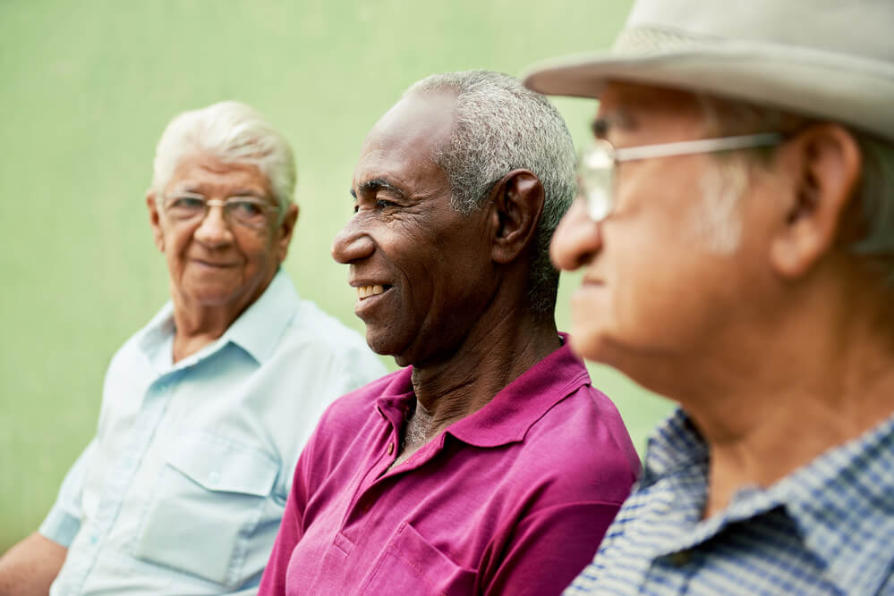
Dados demográficos
IBGE: Idoso é quem tem 60+ anos
A partir de 2031 haverá mais idosos do que crianças e adolescentes
Em 2042 – 57 milhões de brasileiros

Slide 3
Dados demográficos
Japão é o único com mais de 30% da população idosa. Até 2050, serão aprox. 62 países;
Europa: Somente 1/3 dos idosos tem empregos (Centro de Longevidade Internacional)

Slide 4
Inversão da pirâmide etária
Aumento da expectativa e melhorias na qualidade de vida + Queda natalidade

Slide 5
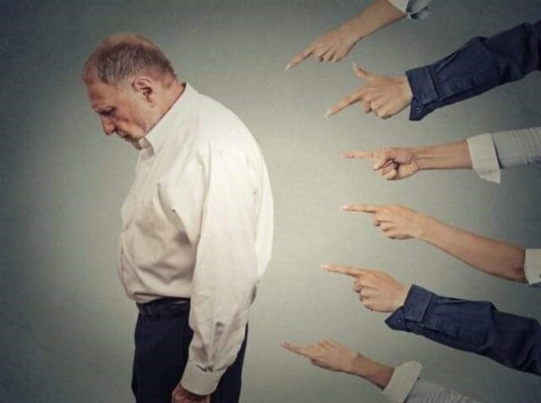
Etarismo no ambiente profissional
Etarismo velado x Etarismo explícito
- Estereótipos difundidos são responsáveis por atitudes / práticas discriminatórias que isolam o idoso

Slide 6
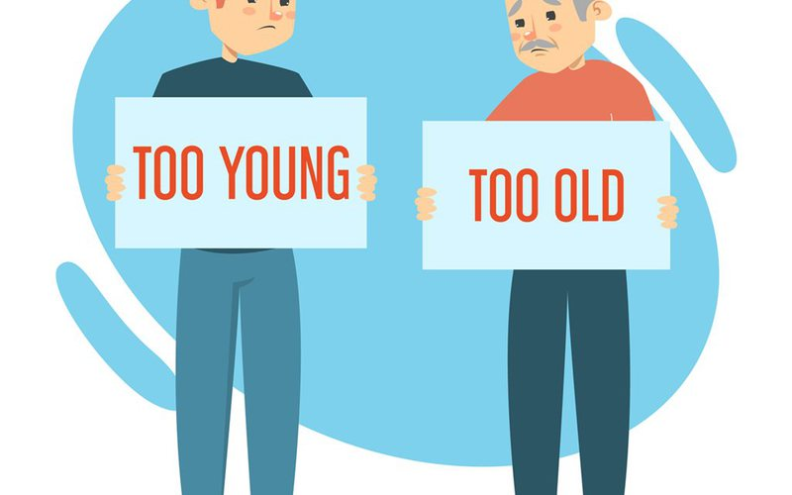
Etarismo no ambiente profissional
Práticas explícitas: Constrangimento em público
Práticas veladas: Preterimento na formação de times;
Comentários sobre idade ; diferença de idade;
Preconceito disfarçado de “cuidado” (“essa tarefa vai ficar pesada para você...”)

Slide 7
Impactos na saúde mental do servidor
Consequências para quem perpetra

Slide 8
Impactos na saúde mental do servidor
Consequências para quem sofre

Slide 9
Impactos na saúde mental do servidor
“Quando se promove diversidade, promove-se a inovação” (Noélly Mercer)

Slide 10
Obrigado! Dúvidas, críticas e sugestões?

